Slide 1
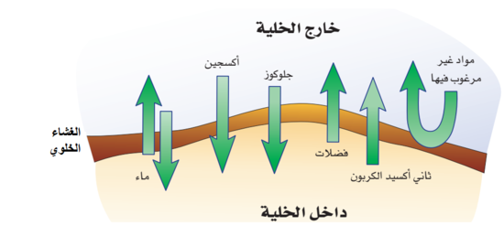
الدرس الثاني:نقل المواد و العمليات الحيوية في الخلية

Slide 2
خارج الخلية
الخلية
داخل الخلية

Slide 3
المواد التي تحتويها الخلية: ماء، أملاح، اكسجين ، ثاني اكسيد الكربون
كم تحتاج منها؟
لماذا؟
لأداء العمليات الحيوية اللازمة لبقائها حية
تحتاجها الخلية بنسب متفاوتة
كيف تنتقل؟
تنتقل هذه المواد من و الى الخلية عبر الغشاء البلازمي
ما الهدف؟
Homeostasis
للحفاظ على الاتزان الداخلي
ثبات بيئة الخلية الداخلية من أجل أداء وظائفها بكفاءة

Slide 4
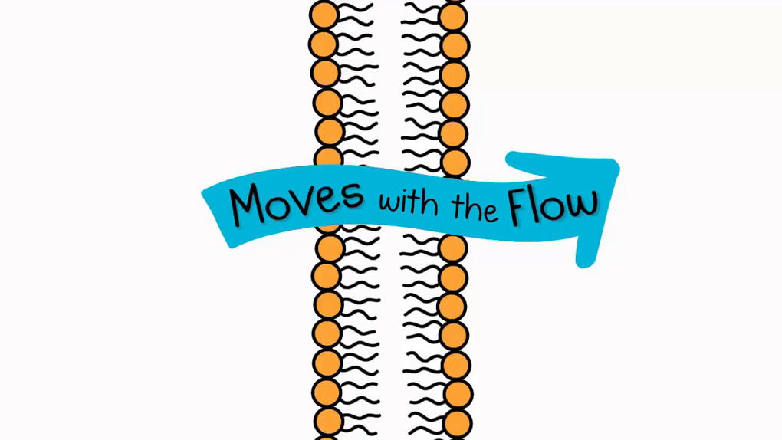
نقل المواد عبر الغشاء البلازمي
Diffusion
أولا: الانتشار
من الوسط الأعلى تركيز بالمادة الى الوسط الاقل تركيز بالمادة
المواد المنقولة : الأكسجين ، ثاني اكسيد الكربون
عبر الغشاء البلازمي
دون الحاجة الى طاقة

Slide 5
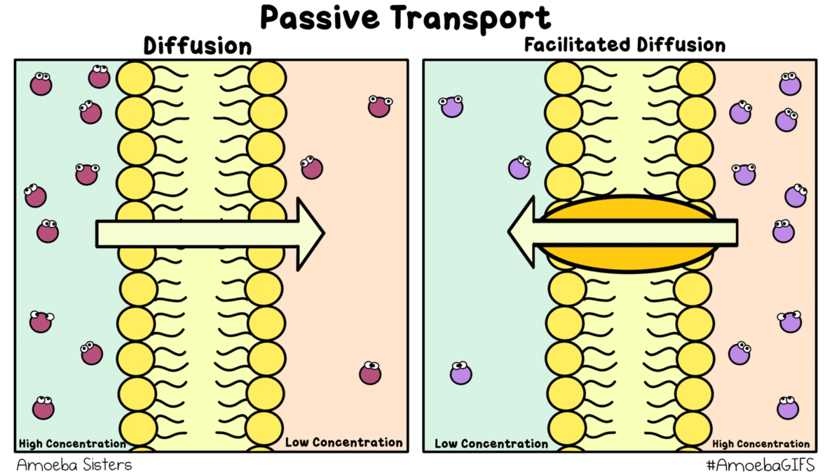
أي سهم يمثل حركة المواد في الشكل المجاور ؟
1
2

Slide 6
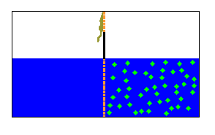
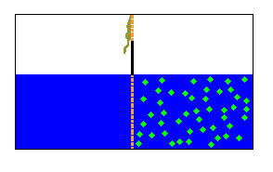
Osmosis
ثانيا: الخاصية الاسموزية
المواد المنقولة : الماء
من الوسط الأقل تركيز بالمواد الذائبة الى الوسط الأكثر تركيز بالمواد المذابة
عبر الغشاء البلازمي
دون عن الحاجة الى طاقة
اعلى تركيز للماء
اقل تركيز للمواد الذائبة
اقل تركيز للماء
اعلى تركيز للمواد الذائبة

Slide 7
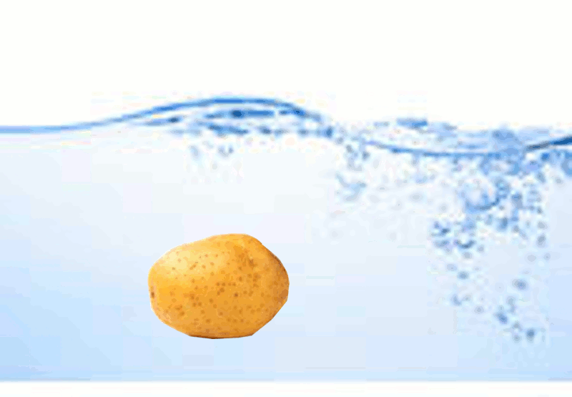

Slide 8
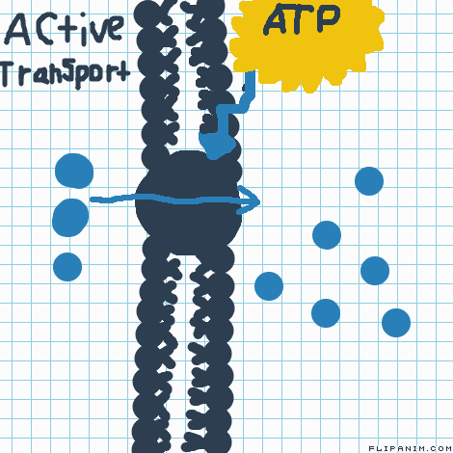
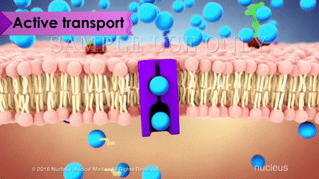
Active Transport
ثالثا: النقل النشط
المواد المنقولة : اي مادة تحتاجها الخلية
من الوسط الأقل تركيز الى الوسط الأكثر تركيز
عبر الغشاء البلازمي
تحتاج الى طاقة

Slide 9
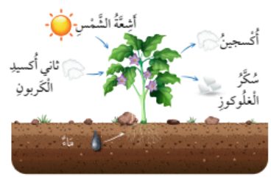
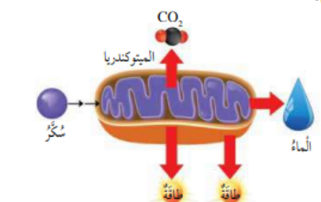
عمليات حيوية
Biological Processes
عمليات تحدث في خلايا الكائنات الحية و تنتج بوساطتها مواد مهمه للخلية
عملية التنفس الخلوي
عملية البناء الضوئي

Slide 10
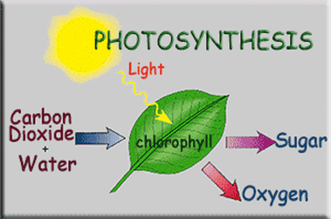
عملية البناء الضوئي
Photosynthesis
الكائنات الحية التي تقوم بعملية البناء الضوئي : النباتات ، الطحالب، بعض أنواع البكتيريا
تحدث داخل البلاستيدات الخضراء
كلوروفيل و ضوء الشمس
سكر الغلوكوز + أكسجين
الماء+ ثاني أكسيد الكربون
يطلق الى الغلاف الجوي
يخزن في الخلايا للاستفادة منه في انتاج الطاقة

Slide 11
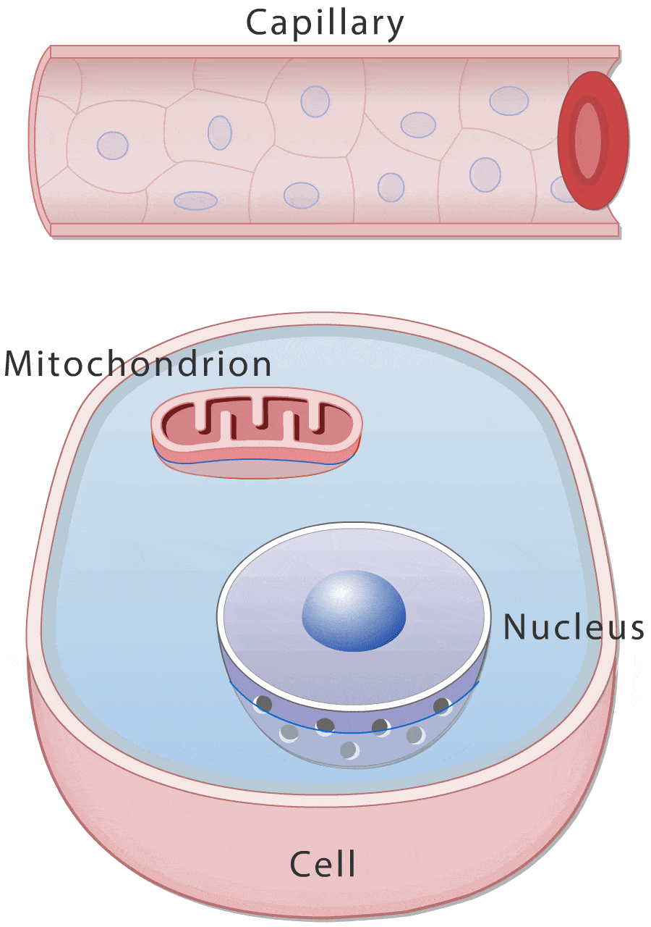
عملية التنفس الخلوي
Cellular Respiration
الكائنات الحية التي تقوم بعملية التنفس الخلوي : جميع الكائنات الحية
تحدث داخل الميتوكندريا
ثاني اكسيد الكربون+ ماء + طاقة
الأكسجين+ سكر الغلوكوز
تستخدم الخلايا الطاقة في عمليات حيوية مختلفة لتبقى حية

